Slide 1
PLANT TISSUE
Febriana Dwi Wahyuni, M.Si.

Slide 2
TISSUE???

Slide 3
What are tissues made of?
A group of closely associated cells that perform related functions and are similar in structure

Slide 4
PLANT TISSUE
A cellular organization between a single cell and a complete organism is controlled by the tissue
They are the collection of similar cells, with specific function
A collection of tisue gives rise to an organ
Notes:
sebuah organisasi seluler antara sel tunggal dan organisme lengkap dikendalikan oleh jaringan
Mereka adalah kumpulan sel yang serupa, dengan fungsi spesifik
kumpulan jaringan menimbulkan organ

Slide 5
PLANT TISSUE SYSTEM
Plants do have a higher level of structure called plant tissue system
A plant tissue system can be defined as a functional unit, which connects all organs of a plant
Like animal tissue system, plant tissue system is also grouped into various tissues based on their functions
Notes:
Tanaman memiliki struktur yang lebih tinggi yang disebut sistem jaringan tanaman
sistem jaringan tanaman dapat didefinisikan sebagai unit fungsional, yang menghubungkan semua organ tanaman
Seperti sistem jaringan hewan, sistem jaringan tanaman juga dikelompokkan ke dalam berbagai jaringan berdasarkan fungsinya

Slide 6
Promeristem
Based on formation technique
Primary meristem
Meristematic Tissue
Secondary meristem
Apical meristem
Plant Tissue
Based on Location
Intercalar meristem
Lateral meristem
Dermal Tissue
Epiderm and Periderm
Permanent Tissue
Parenchyma, Collenchyma, Sclerenchyma,
Ground Tissue
Vascular Tissue
Xilem & Floem

Slide 7
MERISTEMATIC TISSUE

Slide 8
MERISTEMATIC TISSUES
Group of cells, which have the ability to divide
Composed of actively dividing cells, responsible for the production of cells
Capable of stretching, enlarging, and differentiate into other types of tissue as they mature
Give rise to permanent tissues
Capacity for division is restricted to certain parts of the plant body called meristems
Notes:
Kelompok sel, yang memiliki kemampuan untuk membelah
Terdiri dari sel pembagi aktif, bertanggung jawab untuk produksi sel
Mampu membentang, membesar, dan berdiferensiasi menjadi jenis jaringan lain saat mereka dewasa
Munculkan jaringan permanen
Kapasitas untuk pembagian dibatasi pada bagian tubuh tanaman tertentu yang disebut meristem

Slide 9
Characteristics of Meristematic Tissue
Have very small cells with thin cell walls
Cells have large nuclei
Cells have very small vacuoles and they lack intercellular spaces
In plants, these tissues are found in :
tips of roots, stems, nodes of stems, buds.in between xylem and phloem, under the epidermis of dicotyledonous plants and also producing branch roots
Notes:
Memiliki sel yang sangat kecil dengan dinding sel yang tipis
Sel memiliki inti yang besar
Sel mempunyai vakuola sangat kecil dan mereka kekurangan ruang interselular
Pada tanaman, jaringan ini ditemukan di: tip akar, batang, simpul batang, kuncup di antara xilem dan floem, di bawah epidermis tanaman dicotyledonous dan juga menghasilkan akar cabang

Slide 10
Kinds of Meristematic Tissues
Apical Meristems :
found at the tip of stems and roots
Helps in cellular enlargement
2. Lateral Meristems (a.k.a. Cambia)
Found along the sides of roots and stems
Increase width or diameter of stems and roots
Types: vascular cambium and cork cambium
3. Intercallary Meristems
Found at the bases of young leaves and internodes
Responsible for further lengthening of stems and leaves
Notes:
Meristem Apikal: ditemukan di ujung batang dan akar Membantu dalam pembesaran sel
Meristem lateral (a.k.a. Cambia) Ditemukan di sepanjang sisi akar dan batang Tingkatkan lebar atau diameter batang dan akar Jenis: cambium vaskuler dan gabus cambium
Meristem intercalar. Ditemukan di pangkal daun muda dan internodes (Internode adalah mata tunas yang ada di batang/bekas daun yang rontok). Bertanggung jawab untuk memperpanjang lebih lanjut dari batang dan daun

Slide 12
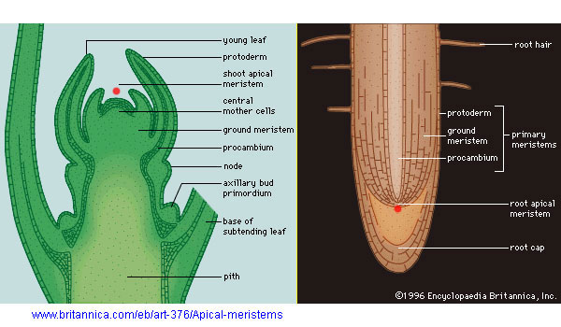

Slide 13
PERMANENT TISSUE

Slide 14
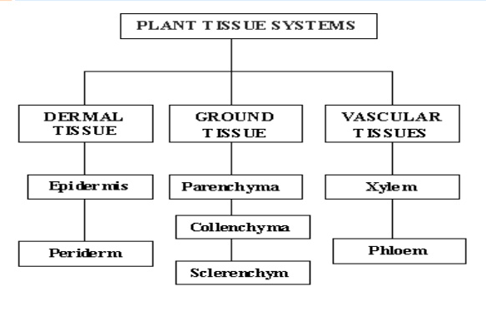

Slide 16
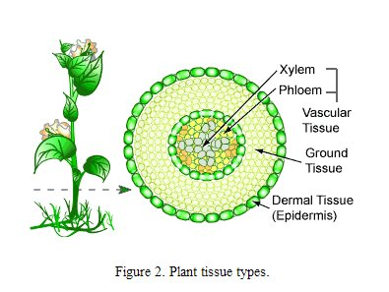

Slide 17
PERMANENT TISSUE
Derived from meristematic tissue
Tissue that attained their mature form and perform specific functions
They stop dividing
Types :
1. Simple permanent tissues
2. Complex permanent tissue
Notes:
Berasal dari jaringan meristematik
Jaringan yang mencapai bentuknya yang matang dan melakukan fungsi tertentu
Mereka berhenti membelah

Slide 18
Kinds of Permanent Tissue
Simple Permanent Tissue
Are the tissues, which are similar in function and are called as simple because they are composed of similar types of cells, which have common origin and function, ex: dermal tissue
Complex Permanent Tissue
Are the tissues, which are composed of two or more types of cells but contribute to a common function, ex: vascular tissue
Notes:
Jaringan Permanen Sederhana, adalah jaringan, yang serupa fungsinya dan disebut sesederhana karena terdiri dari jenis sel serupa, yang memiliki asal dan fungsi yang sama, mis: jaringan kulit
Jaringan Permanen yang Kompleks, adalah jaringan, yang terdiri dari dua atau lebih jenis sel namun berkontribusi pada fungsi umum, misal: jaringan vaskular

Slide 19
DERMAL/SURFACE TISSUE
Consist only of one kind of cells
Covers the external part of the herbaceous plants
Composed of epidermal cells, which secrete the waxy cuticle
Waxy cuticle are responsible for protecting plants against water loss.
Consist of epidermis and periderm
Notes:
Terdiri hanya satu jenis sel
Meliputi bagian luar tanaman herba
Terdiri dari sel epidermis, yang mengeluarkan kutikula waxy
Kutil waxy (lilin) bertanggung jawab untuk melindungi tanaman dari kehilangan air.
Terdiri dari epidermis dan periderm

Slide 20
EPIDERMIS
The outermost layer of the primary plant body
Covers the leaves, floral parts, fruits, seeds, stem and roots
Generally only one layer thick with cuticle
Composed mostly of unspecialized cells, either parenchyma and/or sclerenchyma
Contains trichomes, stomata, buliform cells (in grasses)
Notes:
Lapisan terluar dari tumbuhan utama
Meliputi daun, bagian bunga, buah, biji, batang dan akar
Umumnya hanya satu lapisan tebal dengan kutikula
Sebagian besar terdiri dari sel yang tidak terpusat, baik parenkim dan / atau sklerenkhim
Mengandung trikomis, stomata, sel buliform (dalam rerumputan)

Slide 21
Structure of Epidermis

Slide 22
STOMATA

Slide 23
CUTICLE
Lines the outer wall of the epidermal cells
Made up of waxy material that protects plants from desiccation
Notes:
Garis dinding luar sel epidermis
Terbuat dari bahan lilin yang melindungi tanaman dari pengeringan

Slide 24
TRICHOMES
Outgrowths of epidermal cells
Notes:
Pertumbuhan sel epidermis

Slide 25
PERIDERM
The outermost layer of stems and roots of woody plants such as trees.
Replace epidermis in plants that undergo secondary growth
Multilayered structures
Include cork cells, which are nonliving cells that cover the outside of stems and roots
The periderm protects the plant from injures, pathogens and also from excessive water
Notes:
Lapisan terluar batang dan akar tanaman berkayu seperti pepohonan.
Ganti epidermis pada tanaman yang mengalami pertumbuhan sekunder
Struktur berlapis-lapis
Sertakan sel gabus, sel yang tidak hidup yang menutupi bagian luar batang dan akar
Periderm melindungi tanaman dari luka, patogen dan juga dari air yang berlebihan

Slide 26
PERIDERM
Periderm (Bark) is the outermost layer of stems and roots of woody plants such as trees
Notes:
Periderm (Kulit) adalah lapisan terluar batang dan akar tanaman berkayu seperti pepohonan

Slide 27
GROUND TISSUE
They synthesize the organic compounds and support the plants by storing the produced products
Provides support and stores materials in roots and stems.
Composed of parenchyma cells and also include collenchyma and sclerenchyma cells
Notes:
Mereka mensintesis senyawa organik dan mendukung tanaman dengan menyimpan produk yang dihasilkan
Menyediakan dukungan dan menyimpan bahan di akar dan batang.
Terdiri dari sel parenkim dan juga termasuk sel collenchyma dan sclerenchyma

Slide 28
PARENCHYMA
Cells are rounded in shape and have uniformly thin walls found in all parts of the plants
Living at maturity, have large vacuoles
Location in leaf, stem (pith), roots, fruits
Notes:
Sel berbentuk bulat dan memiliki dinding tipis tipis yang ditemukan di semua bagian tanaman
Hidup pada saat jatuh tempo, memiliki vakuola besar
Lokasi di daun, batang (empulur), akar, buah

Slide 29
PARENCHYMA
Function :
Basic metabolic function (respiration, photosynthesis, and protein synthesis
Storage (potatoes, fruits, seeds)
Wound healing and regeneration
Notes:
Fungsi:
Fungsi metabolik dasar (respirasi, fotosintesis, dan sintesis protein
Penyimpanan (kentang, buah, biji)
Kesembuhan luka dan regenerasi

Slide 30
PARENCHYMA

Slide 31
Collenchyma
A specialized parenchyma tissue found in the green parts of the shoot and performs photosynthesis
Collenchyma cells are elongated with unevenly thickened walls
Differentiate from parenchyma cells and are alive at maturity
Collenchyma cells controls the functions of young plants
Notes:
Jaringan parenkim khusus ditemukan di bagian hijau tunas dan melakukan fotosintesis
Sel collenchyma memanjang dengan dinding yang tidak menebal
Bedakan sel parenkim dan hidup pada saat jatuh tempo
Sel collenchyma mengontrol fungsi tanaman muda

Slide 32
Collenchyma
Function
Collenchyma cells controls the function of young plants
A collenchyma cell provides a support to plants by not restraining growth, which is caused due to their absence of secondary walls and hardening agent in their primary walss
Notes:
Sel collenchyma mengontrol fungsi tanaman muda
Sel collenchyma memberikan dukungan kepada tanaman dengan tidak menahan pertumbuhan, yang disebabkan karena tidak adanya dinding sekunder dan bahan pengerasan pada walss primer mereka.

Slide 33
Collenchyma

Slide 34
SCLERENCHYMA
Have thick, lignified secondary walls
Provide strength and support in parts that have ceased elongating or mature
Notes:
Mereka tidak hidup dan kekurangan
Memiliki dinding sekunder yang tebal dan lignifikasi
Berikan kekuatan dan dukungan pada bagian yang sudah berhenti memanjang atau matang

Slide 35
SCLERENCHYMA
Sclerenchyma cells are of two types
Sclereids : short, irregular in shape and have thick, lignified secondary walls
Fibers : are long, slender and are arranged in threads
Notes:
Sel sklerenkhim ada dua jenis
Sclereids: bentuknya pendek, tidak beraturan dan memiliki dinding sekunder yang tebal dan lignifikasi
Serat: panjang, ramping dan diatur dalam benang

Slide 36
VASCULAR TISSUES
Specialized cells with transport of water, hormone and minerals throughout the plant
Contain transfer cells, fibers in addition to xylem, phloem, parenchyma, cambium and other conducting cells
Location, the veins in leaves
Types : Xylem and phloem
Notes:
Sel khusus dengan transportasi air, hormon dan mineral di seluruh pabrik
Mengandung sel transfer, serat selain xylem, phloem, parenkim, kambium dan sel konduksi lainnya.
Lokasi, pembuluh darah di daun

Slide 37
XYLEM
The term xylem is derived from the Greek word meaning wood
Play a vital role in transporting water and dissolved nutrients from the roots to all parts of a plant
Transport the nutrients in the upward direction
Also called as water conducting cells
Notes:
Istilah xilem berasal dari kata Yunani yang berarti kayu
Mainkan peran penting dalam mengangkut air dan melarutkan nutrisi dari akar ke seluruh bagian tanaman
Transportasi nutrisi ke arah atas
Disebut juga sebagai air yang melakukan sel

Slide 38
XYLEM
Primary xylem
Differentiates from procambium in the apical meristem & occurs throughout the primary plant body
Secondary xylem
Differentiates from vascular cambium and is commonly called wood
Notes:
Xilem primer, Membedakan dari procambium dalam meristem apikal & terjadi di seluruh tubuh tanaman primer
Xilem sekunder Beda dari kambium vaskular dan biasa disebut kayu

Slide 41
XYLEM
Xylary elements – the conducting cells in xylem
2 kinds of xylary elements :
- tracheids : the only water conducting cells in most woody, non flowering plants
- vessel elements : occur in several groups of plants, including angiosperm
- both are elongated, dead at maturity, lignified secondary cell walls
Notes:
Elemen silang - sel yang melakukan dalam xilem 2 macam
unsur xylary:
tracheids: satu-satunya air yang melakukan sel di sebagian besar tanaman berkayu dan tidak berbunga
Elemen kapal: terjadi pada beberapa kelompok tanaman, termasuk angiosperma
keduanya memanjang, mati pada saat jatuh tempo, dinding sel sekunder yang lignifikasi

Slide 42
PHLOEM
The term phloem is derived from the Greek word meaning bark
Live cells, which lack nuleous and other organelles
Transport dissolved organic food materials (Sugars) from leaves to all parts of a plant
Transport the nutrients in the downward direction
Also called as sugar-conducting cells
Notes:
Istilah phloem berasal dari kata Yunani yang berarti kulit kayu
Apakah sel hidup, yang tidak beraturan dan organel lainnya
Transportasi bahan makanan organik terlarut (Gula) dari daun ke seluruh bagian tanaman
Transportasi nutrisi ke arah bawah
Disebut juga sebagai sel pengolah gula

Slide 43
PHLOEM
Types of phloem
Primary phloem – differentiate from procambium and extends throughout the primary body of the plant
Secondary phloem – differentiates from the vascular cambium and constitute the inner layer of the bark
Notes:
Jenis floem
Floem primer - membedakan dari procambium dan meluas ke seluruh tubuh utama tanaman
Floem sekunder - berdiferensiasi dari kambium vaskular dan membentuk lapisan dalam kulit kayu

Slide 44
PHLOEM
Sieve tube elements
Main conducting cells of phloem
Uniformly thin walled with the end walls perforated to from the sieve plate
Sieve tube element are
attached end to end to
form the sieve tube
Notes:
Elemen tabung saringan
Sel melakukan utama floem
Memanjang dan tidak nukleasi
Seragamnya berdinding tipis dengan dinding ujung berlubang dari pelat saringan
Unsur tabung saringan terpasang ujung ke ujung untuk membentuk tabung saringan

Slide 45
PHLOEM

